Slide 1






Cọp ơi!
Cậu ở đâu thế ?
TỚ SẼ TÌM RA CẬU

Slide 2


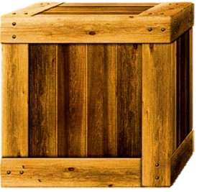

Con gà có mấy chân ?
B. 3
D. 1
A. 2
C. 4

Slide 3
1+2=?
B. 3
D. 1
A. 2
C. 4

Slide 4
Thầy cô gõ câu hỏi vào đây?
B. 3
D. 1
A. 2
C. 4

Slide 5
Thầy cô gõ câu hỏi vào đây?
B. 2
D. 5
A. 2
C. 1

Slide 6

SƯU TẦM: ĐOÀN VĂN DOANH, NAM TRỰC, NAM ĐỊNH
LINK NHÓM DÀNH CHO GV BỘ MÔN VẬT LÝ TRAO ĐỔI TÀI LIỆU VÀ CHUYÊN MÔN CT 2018
https://www.facebook.com/groups/299257004355186

